Slide 1
Concepts importants de l’orienté objet avec PHP
C. BENSARI

Slide 2
Rappels sur le concept de classe
Une classe représente un type de donnée abstrait
Une classe précise toutes les caractéristiques (attributs et méthodes) communes d’une famille d’objets
Une classe permet de créer (instancier) des objets grâce à sa méthode particulière appelée «constructeur» (__construct en PHP)
Les conventions de nommage des attributs et méthodes préconisent d’utiliser le principe du camelCase. Exemple : $maVariable, maMethode
Dans PHP et à l’inverse de certains langages comme Java, il n’est pas possible d’avoir deux méthodes avec le même nom au sein de la même classe

Slide 3
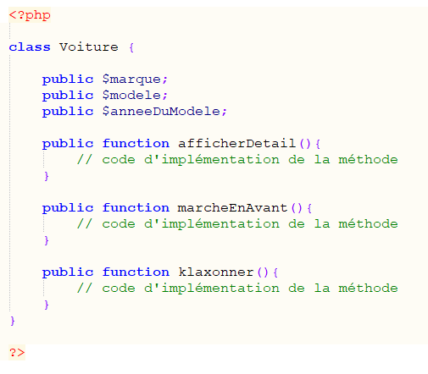
Exemple d’une classe en PHP

Slide 4
Rappels sur le concept d’encapsulation
L’encapsulation consiste à masquer le détail d’implémentation d’un objet
Elle permet de donner une vue externe (interface) de l’objet
Cette interface présentera les services et informations accessibles depuis l’extérieur (utilisateurs de l’objet)
Le principe d’encapsulation est applicable sur les attributs, sur les méthodes et même sure les classes
En PHP, il existe trois niveaux d’encapsulation :
public : accessible depuis l’extérieur sans restrictions
private : accessible qu’à l’intérieur de la classe où est définie la caractéristique
protected : accessible uniquement dans la classe où est définie la caractéristique ou ses classes filles

Slide 5
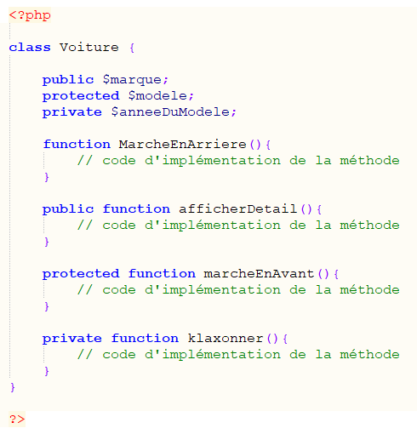
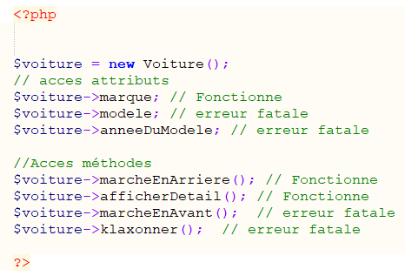
Rappels sur le concept d’encapsulation

Slide 6
Rappel sur le concept d’héritage
L’héritage est un mécanisme de transmission (héritage) des caractéristiques d’une classe (appelée classe mère ou classe parente) à une autre classe (appelée classe fille ou sous-classe)
Grâce à l’héritage on peut éliminer les duplications de code en utilisant une hiérarchie de classes
L’héritage peut être simple ou multiple selon les langages de programmation
Avec une hiérarchie de classes, les classes filles peuvent être généralisées à leurs classes mères (directes ou indirectes) et ces classes mères peuvent être spécialisées à des classes filles (directes ou indirectes)
En PHP, l’héritage exprimé avec le mot clé « extends » qui suit le nom de classe fille et précède le nom de la classe mère

Slide 7
